Slide 1
Ứng dụng trợ lý ảo tiếng việt
SINH VIÊN THỰC HIỆN
Mã sinh viên:
1952259
Họ và tên:
Đinh Trường Sơn

Slide 2
- LÝ DO CHỌN ĐỀ TÀI TRỢ LÝ ẢO
Trợ lý ảo là phần mềm được xây dựng dựa trên nền tảng trí thông minh nhân tạo (AI). Nó được các các hãng công nghệ tích hợp sâu vào trong hệ điều hành với mục đích chính là hỗ trợ người dùng thiết bị thực hiện các thao tác dễ dàng hơn thông qua giọng nói của chính họ. Hiện nay có những trợ lý ảo cực kì nổi tiếng là Google Assistant, Siri của Apple, Bixby của Samsung.
Các đặc điểm nổi bật của trợ lý ảo
-Khả năng nhận diện giọng nói
-Khả năng xử lý ngôn ngữ
-Khả năng tìm kiếm thông tin
-Khả năng học hỏi người dùng
-Khả năng liên kết thông tin từ nhiều nguồn khác nhau

Slide 3
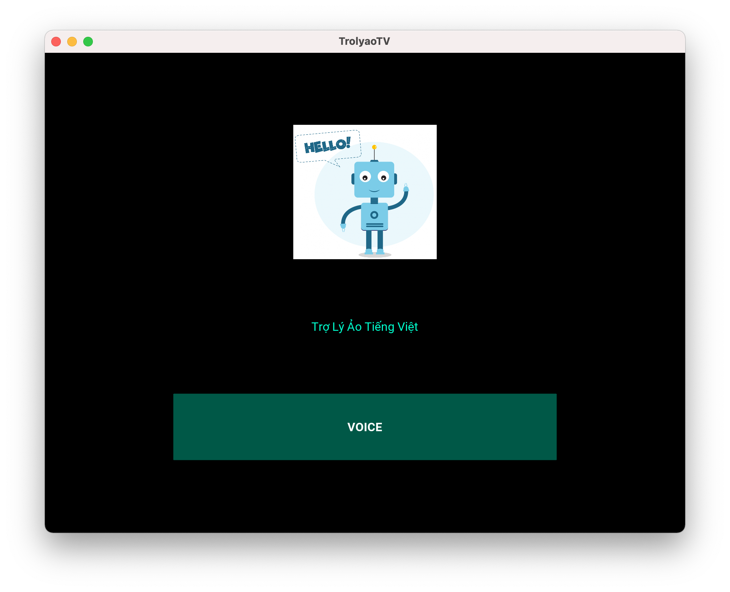
KẾT QUẢ ĐẠT ĐƯỢC
1. Tôi biết chào hỏi bạn nè
2. cho bạn biết về thời gian và giờ giấc nè
3. Mở các trang website, và các ứng dụng nè
4. Giúp bạn Tìm kiếm trên Google nữa
5. Gửi Email cho bạn nè
6. cho bạn xem dự báo thời tiết
7. Mở cho bạn một bản nhạc mà bạn yêu cầu
8. Tôi có thể đọc báo cho bạn nghe nè
9. Kể bạn biết về thế giới này nè
10. Kể chuyện cười nè

Slide 4
KHÓ KHĂN
Chưa có đủ kiến thức để cho con AI học hỏi người dùng
Chưa liên kết được nhiều thông tin lại với nhau
Dạy cho AI về ngôn ngữ tiếng việt chưa có làm được, cần thời gian nghiên cứu thêm để hoàn thiện

Slide 5
DEMO
- Task 1: Giao tiếp chào hỏi
- Task 2: Xem thời gian hiện tại
- Task 3: Mở ứng dụng và bất kỳ trang web nào trên Chrome
- Task 4: Tìm kiếm trên Google
- Task 5: Dự Báo thời tiết
- Task 6: Phát cho bạn 1 bảng nhạc trên youtube
- Task 7: Đọc báo hằng ngày

